Slide 1
基于稀疏表达的天文图像压缩
余先川 田文武
北京师范大学信息科学与技术学院
北京师范大学空间信息融合与分析实验室
中国科学院国家天文台

Slide 2
目录
一
研究意义与现状
二
稀疏表达算法概述
三
ROMP算法的改进—BtROMP算法
四
基于稀疏表达的遥感影像融合方法
五
基于稀疏表达的天文数据压缩方法
六
结论
2

Slide 3
背景与意义
背景与研究意义
稀疏表达相关算法仍存在算法执行效率低、逼近精度条件苛刻的问题。
目前存在的遥感影像融合方法多数都存在不同程度的弊端。
天文数据的爆炸式增长给天文数据的存储和传输带来了极大的挑战。
将稀疏表达理论与实际问题相结合，具有重要的研究意义。
3

Slide 4
国内外研究现状
1807年，傅立叶在法国科学学会上首次提出信号稀疏逼近的思想。
1992年—1996年，《Science》和《Nature》发表了三篇代表性的文章，正式提出“稀疏”的概念，具有里程碑式的意义。
2010年，Hu等提出基于稀疏表达和IHS变换的遥感图像融合算法，该算法在空间分辨率方面还存在一定的不足。
1800
20
40
60
80
1900
20
40
60
80
2000
20
随后，建立了傅立叶变换体系，产生了STFT、DCT、WT等，这些变换方法实际上是一种对信号稀疏化分析过程。
随着稀疏表达理论的不断发展，产生了各种稀疏化算法，具有代表性的有基追踪、匹配追踪、FOCUSS等。
4

Slide 5
目录
一
研究意义与现状
二
稀疏表达算法概述
三
ROMP算法的改进—BtROMP算法
四
基于稀疏表达的遥感影像融合方法
五
基于稀疏表达的天文数据压缩方法
六
结论
5

Slide 6
稀疏表达模型简介
稀疏表达就是要用尽可能少的非0系数表示信号的主要信息，从而简化信号处理问题的求解过程。稀疏表达模型如式所示：
M
N
N
稀疏字典
通常我们使用的字典都是过完备的，即字典列数远大于行数，因此信号的稀疏表示不是唯一的，所以，我们往往通过下式来近似求解：
D的每一列表示一个原子
α向量中只有少量的随机非零系数
6

Slide 7
稀疏表达基本算法
当前稀疏表达的方法较多，主要分为组合优化、凸优化以及贪婪迭代等几类。
运算速度快
重构误差大
重构精度高
计算复杂
重构效率高
但对采样结构要求严格
7

Slide 8
目录
一
研究意义与现状
二
稀疏表达算法概述
三
ROMP算法的改进—BtROMP算法
四
基于稀疏表达的遥感影像融合方法
五
基于稀疏表达的天文数据压缩方法
六
结论
8

Slide 9
BtROMP算法流程
首先，根据相关性原则进行原子的一次筛选
然后，根据正则化准则进行原子的二次筛选
更新支撑集，计算稀疏系数；并更新余量
更新支撑集，计算稀疏系数。
若 ，则 ；
判断是否满足迭代终止条件
9

Slide 10
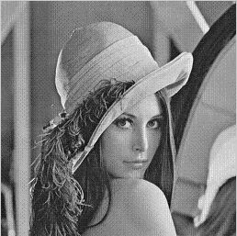
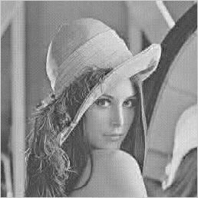
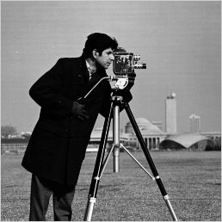
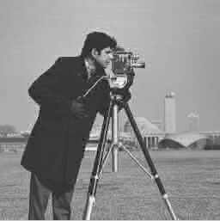
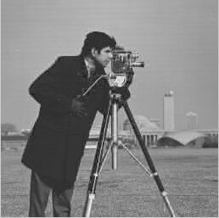
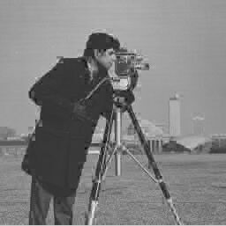
实验结果与分析
原始图像 OMP算法 ROMP算法 SP算法 BtROMP算法
从图中可以看出，当稀疏度相同时，BtROMP算法得到的重构图像峰值信噪比均高于其它同类算法。从视觉上看，通过BtROMP算法重构图像也更加清晰。
Lena PSNR=27.12 dB PSNR=27.65 dB PSNR=26.41dB PSNR=28.62 dB
Cameraman PSNR=28.12dB PSNR=28.94dB PSNR=25.37dB PSNR=29.31dB
10

Slide 11
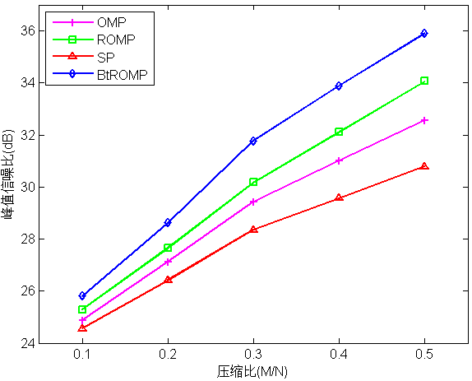
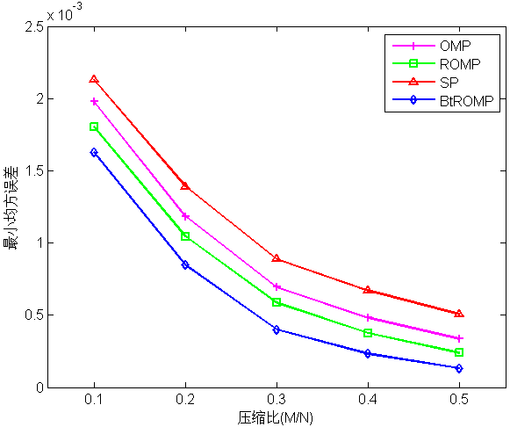
实验结果与分析
为进一步验证BtROMP算法的图像重构效果，下图给出了在不同稀疏度条件下，OMP、ROMP、SP和BtROMP算法对Lena图像重构的PSNR、MSE的对比。
由图a可以看出，BtROMP算法的峰值信噪比相对于ROMP算法高出1.5dB以上。由图b可以看出，BtROMP算法的最小均方误差相对于其他算法也明显较低。
a. PSNR曲线 b. MSE曲线
11

Slide 12
目录
一
研究意义与现状
二
稀疏表达算法概述
三
ROMP算法的改进—BtROMP算法
四
基于稀疏表达的遥感影像融合方法
五
基于稀疏表达的天文数据压缩方法
六
结论
12

Slide 13
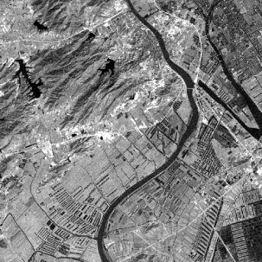
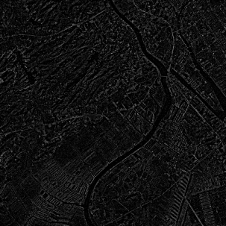
基于稀疏表达的遥感影像融合方法
对于一幅图像，稀疏表达方法通过一次分解就可以表示出图像的主要成分，也就是低频分量。而再次分解得到的稀疏系数集表示图像的高频信息。
(a)Pan图像 (b)低频分量 (c)高频分量
全色(Pan)图像稀疏分解和重构
13

Slide 14
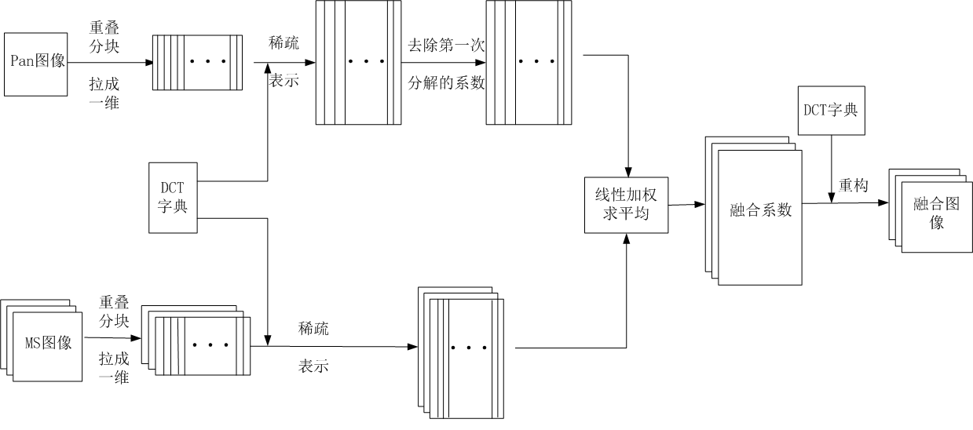
融合算法流程
本文融合算法流程图
14

Slide 15
实验结果与分析
15

Slide 16
实验结果与分析
16

Slide 17
实验结果与分析
17

Slide 18
结论
1
我们提出的方法CC值较大、ERGAS值较小，对MS图像光谱信息的保持最优。
我们提出的方法STD最大，SF略低于DWT和FDCT算法，在空间细节信息的丰富度方面，与DWT和FDCT近似。
2
3
我们提出的方法融合图像PSNR最高，去噪效果较好。
适合射电数据。
18

Slide 19
目录
一
研究意义与现状
二
稀疏表达算法概述
三
ROMP算法的改进—BtROMP算法
四
基于稀疏表达的遥感影像融合方法
五
基于稀疏表达的天文数据压缩方法
六
结论
19

Slide 20
单幅天文图像压缩方案
存储为二进制文件
OMP算法对天文图像进行稀疏分解，得到稀疏系数矩阵
使用改进的RLC算法对稀疏系数矩阵编码
20

Slide 21
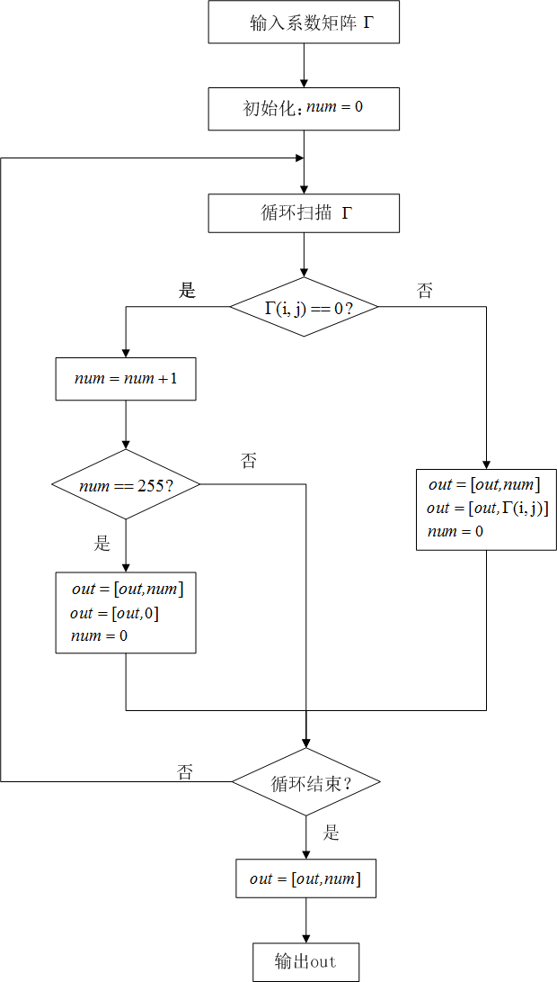
改进的RLC编码算法
改进的游程长度编码流程图
21

Slide 22
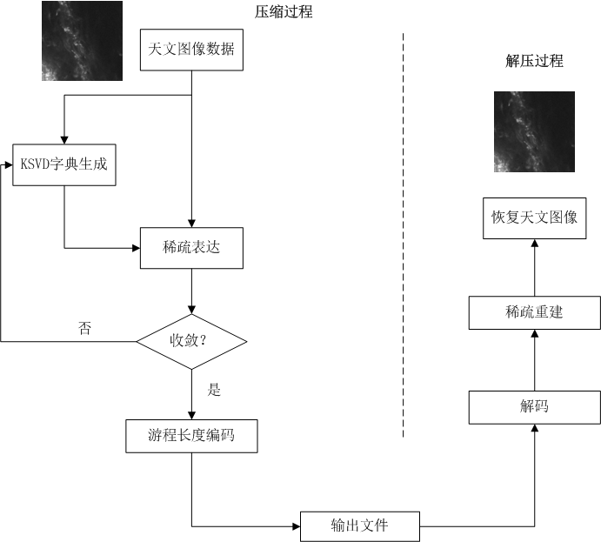
压缩和解压流程
基于KSVD和残差比的稀疏表达算法流程图
22

Slide 23
实验数据来源
银道坐标系l=161.9~172.2, b=-24.7~-14.8范围内，LSR速度为-22.9km/s区域的图像
银道坐标系l=79~94.4, b=-50.9~-39.8范围内，LSR速度为-46.8km/s区域的图像
赤道坐标系alpha=7.45~8, delta=6.07~14.57范围内，LSR速度为-188.355km/s区域的图像
第一组
第二组
第三组
23

Slide 24
实验结果与分析
(a)原始图像 (b)DCT+Huffman方法 (c)本文方法
24

Slide 25
实验结果与分析
对第一组数据压缩效果定量评价分析
图像 | 大小(KB) | 压缩比 | PSNR(dB) | MSE
(a) 原图像 | 258 | 0 | Inf | 0
(b) DCT+Huffman方法 | 37 | 6.97 | 42.2170 | 4.9134
(c) 本文方法 | 25 | 10.32 | 44.2385 | 2.4504
对第二组数据压缩效果定量评价分析
图像 | 大小(KB) | 压缩比 | PSNR(dB) | MSE
(a) 原图像 | 258 | 0 | Inf | 0
(b) DCT+Huffman方法 | 37 | 6.97 | 41.3650 | 5.9784
(c) 本文方法 | 25 | 10.32 | 42.9865 | 3.2691
对第三组数据压缩效果定量评价分析
图像 | 大小(KB) | 压缩比 | PSNR(dB) | MSE
(a) 原图像 | 258 | 0 | Inf | 0
(b) DCT+Huffman方法 | 85 | 3.03 | 33.8806 | 30.4980
(c) 本文方法 | 68 | 3.79 | 35.6442 | 17.7279
25

Slide 26
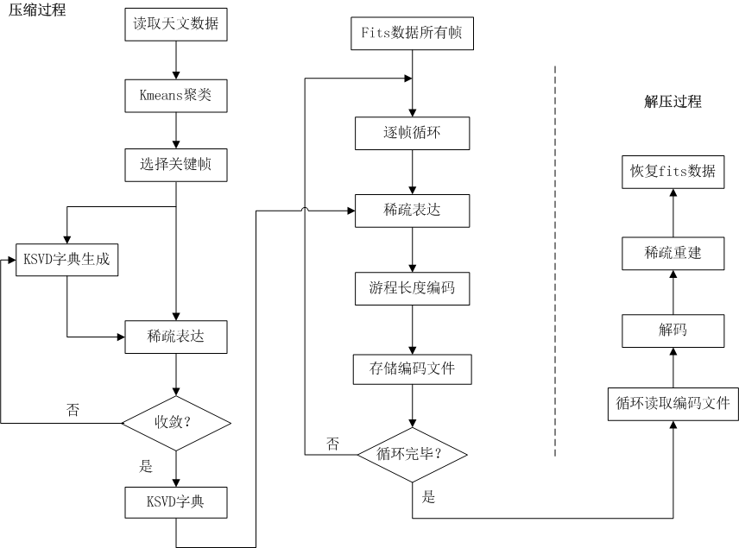
Fits天文数据压缩方案
fits天文数据压缩流程图
26

Slide 27
实验数据来源
属性 类别 | 赤道坐标系 |  | 文件大小 | 存储大小 | 压缩比
 | Alpha | Delta
第一组 | 7.45~8 | 6.07~14.57 | 1GB | 180MB | 5.56
第二组 | 22.9~23.47 | 30.13~37.88 | 1GB | 161MB | 6.21
27

Slide 28
实验结果与分析
28

Slide 29
实验结果与分析
所选天文数据恢复图像定量评价
图像 | PSNR(dB) | MSE
LSR速度为-151.733km/s | 30.5643 | 0.0026
LSR速度为-4.509km/s | 49.7407 | 0.0109
LSR速度为13.894km/s | 48.9773 | 0.0089
LSR速度为87.507km/s | 28.8644 | 0.0027
29

Slide 30
实验结果与分析
30

Slide 31
实验结果与分析
所选天文数据恢复图像定量评价
图像 | PSNR(dB) | MSE
LSR速度为-151.733km/s | 31.8539 | 0.0115
LSR速度为-4.508km/s | 49.2647 | 0.0337
LSR速度为13.894km/s | 43.8118 | 0.0142
LSR速度为87.506km/s | 31.7860 | 0.0115
31

Slide 32
目录
一
研究意义与现状
二
稀疏表达算法概述
三
ROMP算法的改进—BtROMP算法
四
基于稀疏表达的遥感影像融合方法
五
基于稀疏表达的天文数据压缩方法
六
结论
32

Slide 33
结论
运用稀疏表达方法提取Pan图像的高频信息，并将MS图像和Pan图像通过稀疏系数进行融合。
利用K-Means聚类中心作为“关键帧”训练KSVD字典，该字典对fits数据中的所有帧图像都有较好的稀疏表达能力。
改进了RLC算法，从而使RLC算法对稀疏系数具有很好的编码效果。
33

Slide 34
谢谢各位的聆听！
34

